Slide 1



第22讲 抗日战争与解放战争

Slide 2

一、教学目标
【2017,2020年修订版新课标要求】：
(1)了解日本军国主义的侵华罪行；（2)通过了解正面战场和敌后战场的抗战,感悟中华民族英勇不屈的精神,认识中国共产党是全民族团结抗战的中流砥柱
(3)认识中国战场是世界反法西斯战争的东方主战场,理解十四年抗战胜利在中华民族伟大复兴中的历史意义
(4)通过了解全面内战的爆发及人民解放战争的进程,分析国民党政权在大陆统治灭亡的原因,探讨中国共产党领导人民取得中国革命胜利的原因和意义
【复习目标】：
唯物史观：感悟中华民族英勇不屈的精神,认识中国共产党是全民族团结抗战的中流砥柱；探讨中国共产党领导人民取得中国革命胜利的原因和意义。
时空观念：列举了解日本军国主义的侵华罪行、全民族抗战、解放战争时期的大事记。
史料实证，历史解释：理解中国共产党是全民族团结抗战的中流砥柱；中国共产党维护和巩固抗日民族统一战线的表现及根源。
家国情怀：通过了解正面战场和敌后战场的抗战,感悟中华民族英勇不屈的精神。

Slide 3
二、考情分析
时间 | 全国卷 | 地方卷
2018 | 【1卷】30题：解放战争时期1948~1949年夏的外交 【2卷】30题：抗日根据地经济政策 | 江苏.10题：解放战争的胜利 海南.10题：中共七大与毛泽东思想 北京.18题：抗战胜利的影响
2019 | 【1卷】30题：毛泽东思想之中国民主革命性质 【2卷】30题：解放战争后期中共为工作重心转移的准备措施 | 上海.14题：中共七大与毛泽东思想 海南.10题：抗日民族统一战线
2020 | 【2卷】30题：陕甘宁边区政权的民主选举 【3卷】30题：解放战争时期国统区经济受挫 | 海南.10题：敌后战场的抗战 江苏.11题：全民族抗战 天津.5题：全民族抗战
2021 |  | 重庆.8题：日本局部侵华史实 江苏.17题：局部抗战 广东.9题：解放战争，新民主主义革命的胜利 浙江.28题：中共七大与毛泽东思想 福建.17题：中共七大与毛泽东思想 湖北.8题：敌后战场的抗战
2022 | 【甲卷】30题：敌后战场的全面抗战路线 【乙卷】30题：抗日民族统一战线 | 湖北.8题：敌后战场的全面抗战路线 浙江.28题：抗日战争与解放战争期间中国民族工业的发展 北京.8题：重庆政治协商会议

Slide 4
三、命题趋势
【考点解读】30题，
高频考点：敌后战场的全面抗战路线；抗日民族统一战线；日军侵华罪行；中共七大与毛泽东思想；全民族抗战。
【命题趋势】：
1、政治上,考查内容最多，日军侵华罪行、正面战场与敌后战场的抗战、抗日民族统一战线的建立过程等，属于高考热点；
2、经济上，主要考查抗战时期的经济，说明民族资本主义的曲折发展，对这一时期的社会风俗也偶有考查；
3、思想文化上，侧重考查毛泽东思想。
4、选修的考查主要集中在20世纪的战争与和平，尤其侧重抗日战争。

Slide 5
四、必备知识，夯实基础
历史解释：十四年抗战
局部抗战
全民族抗战
1931
9.18
1937
7.7
1945
8-9
1938
10
抗日战争
起点
全民族抗战
开始
抗日战争
胜利
战略相持
反攻

Slide 6
四、必备知识，夯实基础
回顾近代以来，日本侵华大事记？（20世纪30年代前）
①1874年进犯台湾；
②1894—1895年发动侵华甲午战争；
③1897年参与瓜分中国，将福建作为势力范围；
④1900年参加八国联军侵华；
⑤1904—1905年日俄战争，将侵略势力扩张到我国东北；
⑥一战期间日本对德宣战，侵略山东，提出灭亡中国的“二十一条”。
20世纪30年代日本为什么又大规模地发动侵略中国的战争？

Slide 7
四、必备知识，夯实基础
一、抗日战争—— 日本侵华的背景
史料实证：材料一：“惟欲征服支那，必先征服满蒙，如欲征服世界，必先征服支那”
——明治维新后不久日本制定的大陆政策
材料二：帝国内部现正痛切体验（经济危机）……生产力之不足，生产设备之不足，原料之不足及蓄积资本之不足。凡此均需开始新的战争，俾有所补充；而国内不稳势力之高涨，罢工之狂澜，亦需发动内外举国之战争，以期平靖。
——摘自三十年代日本的一秘密文件
1、侵略中国是日本的既定国策（蓄谋已久）
2、资本主义世界经济危机：日本转嫁危机，西方国家无暇顾及
3、时机有利：国共内战；国际绥靖政策

Slide 8
四、必备知识，夯实基础
一、抗日战争—— 侵华日军的罪行
任务一：时空观念 根据教材，梳理抗日战争期间侵华日军的罪行。
（1）军事侵略：占领中国大片领土
局部侵华
1931.9.18 发动九一八事变 ，侵占中国东北，中华民族开始局部抗战
1932.1.28一·二八事变 袭击上海
1932.3 在中国东北扶植伪满洲国（溥仪做皇帝）
1935年，华北事变，威逼平津，中日民族矛盾上升为主要矛盾
全 面侵华
1937.7.7卢沟桥事变 全面侵华开始
1937.8.13八一三事变 淞沪会战 占领上海
1937,12,13南京沦陷，南京大屠杀
1938.5占领徐州，10月广州、武汉失守
1940-1942，对抗日根据地的“大扫荡”。

Slide 9

四、必备知识，夯实基础
一、抗日战争—— 侵华日军的罪行
任务一：根据教材，梳理抗日战争期间侵华日军的罪行。
（2）惨无人道：
违反国际法，细菌战和毒气战、活体试验，制造大屠杀、蹂躏妇女
（3）殖民统治（在沦陷区）

Slide 10
四、必备知识，夯实基础
一、抗日战争—— 关内外的抗日救亡运动（1931---1936年西安事变）
任务二： 据表中史实分析抗日救亡运动有何特点？
爱国力量 | 抗日救亡运动的主要史实（1931-1936）
中国共产党 | ①1931年九一八事变后，立即发表抗日宣言 ②1935年发表“八一宣言”：号召停止内战，一致抗日 ③1935年瓦窑堡会议：确立建立抗日民族统一战线的方针 ④1936年组建抗日联军（东北抗日武装力量的核心）
东北军民 | 组织抗日义勇军
国民党爱国官兵 | ①1932年凇沪抗战：十九路军奋起抵抗迫使日军三易主帅 ②1933年长城抗战：安德馨营山海关殉国 ③1933年收复多伦：冯玉祥、吉鸿昌组织察哈尔民众抗日同盟军
 | 1936年西安事变和平解决：全国团结抗战的局面初步形成
关内人民 | ①工人罢工、募捐；②爱国工商业者抵制日货 ③1935年，北平爱国学生掀起“一二九运动”
民主人士 | 1932年中国民权保障同盟，要求保障人民抗日的民主权力
①抗日斗争时间：持续不断
②抗日地域广大：从北（东北、察哈尔）到南（上海）
③抗日力量广泛：有中共、东北军民、国民党爱国官兵、民众
④抗日形式多样：有军事斗争、学生运动、工人罢工
⑤抗日斗争分散孤立：没有形成全国性的统一指挥
⑥抗日斗争主导力量：中共在这一时期的抗战中发挥了重要作用

Slide 11
四、必备知识，夯实基础
一、抗日战争—— 侵华日军的罪行
思考：从局部抗战到全民族抗战是如何实现的？
思路点拨：⑴首先要认识到实现全民族抗战的关键在于国共两党能否调整政策，抛弃前嫌，从对抗转向合作；
⑵其次要认识到国共两党决策的制订是受到社会主要矛盾的变动和主流民意的制约和影响的；
⑶要明确是哪一政党对两党的合作起到了主导作用。
决定因素： 矛盾上升为主要矛盾
推动因素： 运动不断高涨的推动
主导作用： 倡议、主导和积极推动
转折点：
中日民族矛盾
抗日救亡运动
中国共产党
西安事变的和平解决

Slide 12
真题链接
1、（2022·浙江·高考真题）一位抗日名将指挥察哈尔民众抗日同盟军，与日军血战五昼夜收复多伦，极大鼓舞了全国抗日力量。1934年，这位名将牺牲前写下正气浩然的绝命诗：恨不抗日死，留作今日羞。国破尚如此，我何惜此头！"这位抗日名将是
A．吉鸿昌 B．杨虎城 C．蔡廷错 D．张自忠
2、（2020·天津·高考真题）1894年，《点石斋画报》刊登了描绘甲午海战的时事画。1931年末，上海《良友》画报重刊此画并配文写道：“国难日亟，甲午惨剧重现目前……国人当如何造成光荣之历史，供后世读史者之回忆乎！”《良友》此举意在
A．以史为鉴呼吁和平 B．借助时事鼓动变革
C．抵制战争避免惨剧 D．激励民众共御外侮
3、（2019·海南·高考真题）1935年12月，中共中央的一份报告指出：民族资产阶级和地主买办阶级是有区别的，地主买办营垒内部也不是完全统一的，“我们要把敌人营垒中间的一切争斗、缺口、矛盾，统统收集起来，作为反对当前主要敌人之用”。这一报告表明，当时中国共产党
A．形成了新民主主义革命理论 B．将工作重心转向城市
C．确定了抗日民族统一战线策略 D．实行工农武装割据
A
D
C

Slide 13
四、必备知识，夯实基础
一、抗日战争——抗日民族统一战线的建立
1．建立的过程 (1)1935年，“华北事变”后，中国共产党发表“八一宣言”，号召“停止内战，一致抗日”。 (2)1935年，红军到达陕北后，通过瓦窑堡会议，确立了建立统一战线的方针。 (3)1936年，西安事变的和平解决，标志着抗日民族统一战线的初步形成。 (4)1937年，七七事变后，中国共产党发表通电，要求两党合作，加快了合作步伐。 (5)八一三事变后，国民政府发表自卫宣言，表示抗战；中国共产党武装开始改编为八路军和新四军，统一战线进入到实施阶段。 (6)1937年9月，国民党公布了中国共产党提交的《中共中央为公布国共合作宣言》，抗日民族统一战线最终形成。
2．意义 使抗日战争发展成为社会各阶层爱国人士和海外侨胞共同参加的全民族抗战，为抗战的胜利提供了根本保证。

Slide 14
四、必备知识，夯实基础
一、抗日战争——抗日民族统一战线的建立
知识扩展： 概念解析——统一战线
统一战线的内涵：就其广义而言，是指不同社会政治力量在一定条件下，为了一定的共同目标而建立的政治联盟或联合; 就其狭义而言，是指无产阶级及其政党的战略策略，主要是无产阶级自身团结和同盟军问题。在中国革命、建设和改革的各个历史时期，统一战线都是中国共产党的一大重要法宝。
真题链接：(2017·新课标全国Ⅱ卷高考·30)抗日战争胜利后，山东根据地已有农会、工会、妇女会、青年团、儿童团等中国共产党领导的群众组织，成员达404万人，占根据地总人口的27%；中共党员占总人口的1%左右，几乎村村有党员。这反映出( )
A．革命工作的重心开始转移 B．工农武装割据局面已经形成
C．统一战线范围进一步扩大 D．国共力量对比变化趋势加强
注意：统一战线包含了共产党的阶级基础
D
时期 | 名称 | 具体内容
大革命时期 | 国共/革命统一战线 | 由广大工人、农民、资产阶级、城市小资产阶级参加的反帝反封建的国民革命联合战线。
土地革命 | 工农民主统一战线 | 包括两个联盟:工、农、知识分子和其他劳动者的联盟;工、农、知识分子和非劳动者的联盟。
抗日战争 | 抗日民族统一战线 | 包括了工人阶级、农民阶级、小资产阶级和民族资产阶级，蒋介石为首的国民党亲英美派。
解放战争 | 人民民主统一战线 | 包括各民族、各民主阶级、各民主党派、各人民团体、广大华侨、各界民主人士及其他爱国分子和国民党统治集团中的一部分地方实力派。
社会主义 | 爱国统一战线 | 它是工人阶级领导的、工农联盟为基础的全体社会主义劳动者、社会主义建设者、拥护社会主义的爱国者和拥护祖国统一的爱国者的联盟，是最广泛的爱国统一战线。

Slide 15
四、必备知识，夯实基础
一、抗日战争——抗日民族统一战线旗帜下的全民族抗战
史料实证： 在抗日民族统一战线的旗帜下，中国各民族，各政党、各政治派别求同存异，共同抗敌。……日本侵略者陷入人民战争的汪洋大海中。——《中外历史纲要》（上）
“如果战端一开，那就是地无分南北，人无分老幼，无论何人，皆有守土抗战之责任，皆应抱定牺牲一切之决心”。 ——《蒋介石庐山抗战声明》
任务三：时空观念 根据教材，梳理抗日战争期间，全民族抗战的重要事件及其意义。

Slide 16
四、必备知识，夯实基础
一、抗日战争——抗日民族统一战线旗帜下的全民族抗战
任务三：时空观念 根据教材，梳理抗日战争期间，全民族抗战的重要事件及其意义。
1937-1938.10
防御阶段
1938.10-1945
相持阶段
1945-1945
反攻阶段
淞沪会战
打破了日本3个月灭亡中国的计划
平型关大捷
太原会战
取得了抗战以来的首次大捷
两个战场协同作战
取得了抗战以来的最大胜利
徐州会战
台儿庄战役
正面战场（国民党）
武广会战
抗日战争进入到相持阶段
枣宜会战
张自忠将军壮烈殉国
开辟敌后抗日根据地、开展游击战争
1937年8月洛川会议后
敌后战场（共产党）
成立陕甘宁边区政府
指挥中枢和总后方
1940年下半年发动
百团大战
各种形式的游击战
蒙古抗日游击队
反扫荡斗争
少数民族抗日武装的壮大
回民支队

Slide 17
四、必备知识，夯实基础
一、抗日战争——抗日民族统一战线旗帜下的全民族抗战
任务三：时空观念 根据教材，梳理抗日战争期间，全民族抗战的重要事件及其意义。
世界反法西斯统一战线正式形成，
中国战场是反法西斯战争的东方主战场。
国际战场
苏德战争
《联合国家宣言》
《开罗宣言》
1941年12月7日
1942年-1945年
1941年6月22日
1942年1月1日
1943年11月
太平洋战争
中国远征军入缅作战
万里旌旗耀眼开，王师出境岛夷摧。扬鞭遥指花如许，诸葛前身今又来。策马奔车走八荒，远征功业迈秦皇。澄清宇宙安黎庶，先挽长弓射夕阳。
——中国远征军著名将领戴安澜《远征》

Slide 18
四、必备知识，夯实基础
一、抗日战争——抗日民族统一战线旗帜下的全民族抗战
知识扩展： 抗战时期两个战场的主要区别和相互关系
 | 正面战场 | 敌后战场
领 导
抗战路线
战场范围
作战方式
战略地位
国民政府
中国共产党
片面抗战路线
（单纯依靠政府和军队）
全面抗战路线
（动员和依靠全民族一切力量）
在国统区划分若干战区
在敌占区 开辟敌后战场
以阵地防御为主的正规战
游击战
在防御阶段是主战场
相持阶段开始后，逐渐成为主战场
两者根本区别： 是否依靠和发动民众。
形成的区别的根本原因：两党的阶级属性不同。

Slide 19
四、必备知识，夯实基础
一、抗日战争——抗日民族统一战线旗帜下的全民族抗战
核心点拨： 全民族抗战的具体表现
(1)旗帜：以国共两党合作为基础的抗日民族统一战线。
(2)地域：真正的全国战争。前线军民抗日，后方全国救亡。
(3)参战：全国各个阶级、阶层，各党派和工农兵学商各界各族人民，社会各阶层爱国人士和海外侨胞共同参加。
(4)合作：全国军队，包括国民党军队和共产党军队，主力军和游击队，一致抗日。
(5)基础：广大群众是抗日战争的基础和力量源泉。

Slide 20
四、必备知识，夯实基础
一、抗日战争——抗日民族统一战线旗帜下的全民族抗战
课程延伸： 陕甘玲边区政府
(1)1937年9月6日，陕甘宁边区政府在延安正式宣布成立，林伯渠任主席。政权结构为：参议会，为最高权力机关，参议员由人民直接选举；政府机关，设边区、县、乡三级，主要领导人由同级参议会选举产生；司法机关，设高等法院。
(2)陕甘宁边区的政权是抗日人民的政权，实行民主集中制。它的阶级基础除了工人、农民、小资产阶级外，还包括其他一切愿意抗日的阶级、阶层，为夺取抗战胜利和国家政权建设作出了巨大贡献。

Slide 21
真题链接
1、（2022·全国·高考真题）1939年，朱德指出，“在中国，由议会选举政府，决定施政方针，边区是第一个”。1940年，毛泽东再次强调，这种政权“是一切赞成抗日又赞成民主的人们的政权，是几个革命阶级联合起来对于汉奸和反动派的民主专政”。这说明，边区政府（ ）
A．具备了新民主主义的特征 B．脱离了国民政府管辖
C．代表根据地社会全体意志 D．仿行苏联的政治制度
2、（2021·湖北·高考真题）沁源围困战是抗战时期中国共产党在敌后战场领导的一场战役。太岳《新华日报》社论曾评价：“沁源不是靠飞机大炮打下来的，它是靠八万老百姓和正规军、游击队、民兵的一致团结，经过长期围困与最后的围攻斗争，而将敌人赶走的。”这表明
A．“工农武装割据”局面形成 B．抗日根据地彻底摆脱了国民党的影响
C．敌后战场牵制了日军主力 D．人民群众是影响战争结果的重要因素
A
D

Slide 22
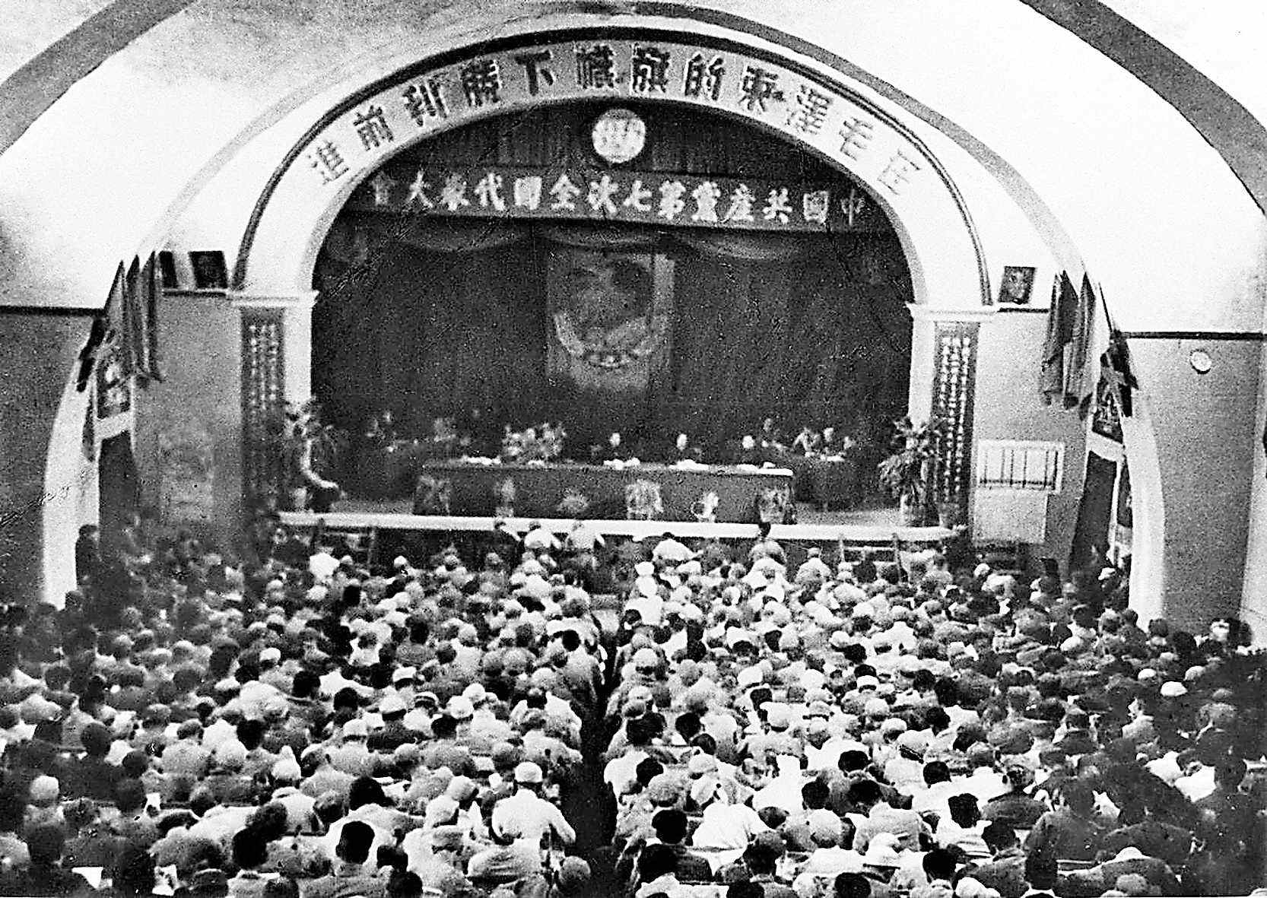
四、必备知识，夯实基础
一、抗日战争——抗日战争胜利
胜利前夜： 中共七大
中共七大
时间 | 1945年4—6月
目的 | 为了系统地总结中国革命的 基本经验，为彻底打败日本侵略者、建设新中国做准备，
内容 | 提出了党的政治路线； 确立毛泽东思想为党的指导思想； 选举产生以毛泽东为首的中央委员会
意义 | 中共七大使全党在马克思列宁主义、毛泽东思想的基础上达到了空前的团结。
○中共七大会场
中共七大为中国共产党领导人民争取抗日战争的胜利和新民主主义革命的胜利 奠定了基础。抗日战争是百年来中国人民第一次取得完全胜利的反侵略战争。

Slide 23
四、必备知识，夯实基础
一、抗日战争——抗日战争胜利
时空观念 ：胜利进程
德国无条件投降
日本投降签字仪式
苏联对日宣战
1945年8月6日、9日
1945年8月15日
1945年10月25日
1945年5月
1945年8月8日
1945年9月2日
美国在日本广岛、长崎投下原子弹
日本无条件投降
台湾光复
名家论史：勇敢的中国人民抗击日本的侵略，歼灭了无数日军，摧毁了大量的日本军用物质。援助中国进行的英勇抗战并最终发起反击是非常必要的，因为中国的抗战是最终战胜日本的重要因素。
——罗斯福《炉边谈话》

Slide 24
四、必备知识，夯实基础
一、抗日战争——抗日战争胜利
历史解释：多角度认识抗日战争胜利的影响
(1)民族凝聚力成为推动中国蓬勃发展的精神支柱。经过14年艰苦卓绝的抗战，中华民族的凝聚力得到了极大的增强和提升，其原因在于，民族危机日益加深，是民族凝聚力提升的时代背景；爱国主义进一步升华，是民族凝聚力提升的精神支柱；统一战线空前扩大，是民族凝聚力提升的重要途径；中国共产党日趋成熟，是民族凝聚力提升的坚强核心。

Slide 25
四、必备知识，夯实基础
一、抗日战争——抗日战争胜利
历史解释：多角度认识抗日战争胜利的影响
(2)民族国家意识在抗日战争中得到升华。近代以来，中国传统的家国情怀逐渐转变为以爱国主义为核心内容的国家意识。抗日战争时期，国家意识空前高涨，推动了各党派联合抗战。国家意识促进了各民族、各地区团结抗战。国家意识激励广大爱国者奋不顾身地投入到抗日战争的洪流之中。在国家意识引领下，形成了正面战场和敌后战场共同抗击日本侵略者的战略局面，终于取得了近代以来反侵略战争的第一次完全胜利。
名家论史：作为一个民族国家，中国是由于日本的大举入侵和举国抗战体制的形成，才在当时条件下最大限度地实现了统一，国人的民族意识也因此得以极大提升。我们说，抗日战争使近百年饱受分裂之苦的中国重新统一起来，增强了国民对国家认同的程度和对政府的监督程度，它自然也就促进了国民对国家和民族发展的关心和参与，从而成为中华民族复兴的重要枢纽。
——杨奎松《抗战燃起中国现代国家梦想》

Slide 26
四、必备知识，夯实基础
一、抗日战争——抗日战争胜利
历史解释：多角度认识抗日战争胜利的影响
(3)中国国际地位空前提高。中国人民用自己的血肉之躯抗击日本的侵略，成为东方主战场，极大地减轻了欧洲战场与太平洋战场欧美国家反法西斯侵略的压力，赢得了国际的尊重。1942年10月，英、美宣布撤销以往对华不平等条约，另订平等互惠新约。翌年1月，新约签订。英、美在华如领事裁判权、租界、内河航行权等特权，一律撤销。1943年的开罗会议，中国以大国身份出席。1945年，联合国成立，中国成为安理会五大常任理事国之一，对国际重大事务拥有“一票否决权”，国际地位空前提高。
中国的抗战赢得了世界人民的尊重，中国彻底摆脱了半殖民地的屈辱地位，获得了应有的尊严，开辟了一条崭新的民族独立和国际平等的新道路。
名家论史：抗日战争不只是一场抵抗日本侵略的战争，还是一场更广泛意义上的民族解放战争。经此一战，中国的国际地位有了极大提高。中国不仅废除了束缚百年之久的不平等条约，成为在世界民族之林中享有平等地位的国家，还担任了新成立的国际安全组织联合国安理会的常任理事国，成为对国际事务享有重要发言权的国家。近代以来，中国长久徘徊于国际舞台的边缘地带，抗日战争使中国重返中心舞台。
——王健朗 黄克武《两岸新编中国近代史· 民国卷》

Slide 27
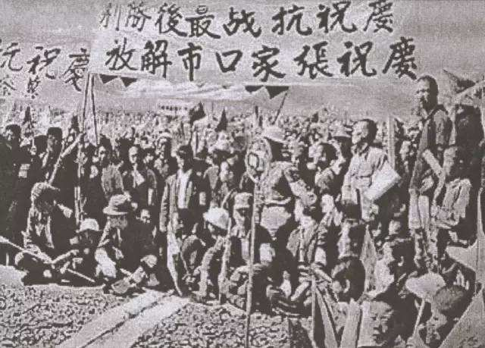
四、必备知识，夯实基础
一、抗日战争——抗日战争胜利的原因
1
抗日民族统一战线的建立，全民族浴血奋战；
2
中国共产党在全民族抗战中起到了中流砥柱的作用；
3
世界所有爱好和平和正义的国家和人民、国际组织以及各种反法西斯力量的支持。

Slide 28
四、必备知识，夯实基础
一、抗日战争——抗日战争胜利
历史解释：胜利意义
1、是世界反法西斯战争的东方主战场，对世界反法西斯战争的胜利作出了重大贡献，使中国的国际地位得到提高。
新教材：2、是近代以来中国抗击外敌入侵所取得的第一次完全胜利，对维护世界和平的伟大事业产生了重要影响，重新确立了中国在世界上的大国地位，使中国人民赢得了世界爱好和平人民的尊敬。
3、这一伟大胜利，开辟了中华民族伟大复兴的光明前景，开启了古老中国凤凰涅槃，浴火重生的新征程。
名家论史：中国军民在八年艰苦的抗战战争中始终牵制和打击了日本的大兵力......正是在这场空前的战争中，中国取得了世界大国的地位，成为新国际组织联合国安全理事会的常任理事国。抗日战争取得胜利是中国历史上的一大辉煌事件。
——王建朗、曾景繁忠著《中国近代通史·抗日战争》

Slide 29
名家论史：
抗战时期工厂内迁的影响
一方面,这次工厂内迁不是政府为推进西部地区的工业化而采取的经济发展战略,也不是沿海沿江地区工业已发展到向西部地区拓展和转移的产物,而是沿海沿江工业较发达地区的厂矿为避免日本的占领而发生的,带有明显的避难、位移和抗敌性。也就是说,工厂内迁和中国工业经济格局的调整,不是靠“经济之手”,而是靠“战争之手”所为,是在特殊的历史背景下的战时政治经济的产物。这种特殊性虽然也可一时刺激西部地区近代工业的发展,但这种发展不可能正常、稳定和有步骤、有计划地进行,在很大程度上要受制于战争的进展和时局的转换,因此有其偶然性和很大的历史局限性。
另一方面,抗战时期西部地区工业的发展,虽然带有战争强化的短暂的假态繁荣,但西部地区工业在战时短短的数年间便走完了平时需要数十年乃至百余年才能走完的历史进程,推动了整个中国历史和中国社会的进步,并为嗣后西部地区工业的发展创设了一些条件和留下了一定的基础,这是不容忽视的事实。
—— 诸葛达:《抗日战争时期工厂内迁及其对大后方工业的影响》

Slide 30
[教材补遗] 抗日战争时期中国的废约外交
1、背景：太平洋战争爆发后，美英加强与中国的合作。1942年元旦，中、美、英、苏等26国在华盛顿共同签署《联合国家宣言》。同时，美英加大对华援助力度，中国与美英关系日益密切。
2、过程
①太平洋战争爆发后，中国对德、意、日宣战，并宣布取消与之有关的不平等条约，废约行动正式开启。美国出于鼓舞中国军民的抗日士气以及对日政治斗争的需要，开始考虑提前废约，并与英国进行磋商。而英国驻华大使薛穆建议本国“应该立即行动，干净彻底地废除不平等条约”。
②1943年1月11日，中美在华盛顿签署《关于取消美国在华治外法权及处理有关问题之条约》。同日，中英在重庆签署《关于取消英国在华治外法权及处理有关问题之条约》。新约规定废除的英美在华特权有：领事裁判权、通商口岸特别法庭权、使馆区及一些铁路沿线的驻兵权、沿海贸易与内河航行权、英籍海关税务司权等，同时宣布废除《辛丑条约》，将天津、广州的英租界及北平使馆区的各种权益归还中国。
3、评价：中美、中英新约的签署标志着中国与美英建立了国际法意义上的平等互惠关系，大大提高了中国的国际地位，振奋了中国军民的抗日斗志，推动了盟国间的合作，加快了世界反法西斯战争的胜利进程。

Slide 31
四、必备知识，夯实基础
一、抗日战争——抗战时期民族工业日益萎缩（1937—1945年）
1．沦陷区：日本对民族工业的摧残和吞并
掠夺的表现 | 日军对未撤出沦陷区的民营企业以“军事需要”为名霸占
方针和目的 | 把沦陷区变成服务于侵略战争的军事和工业基地
 | 日本内阁通过《国土计划设定纲要》，提出所谓“适地适产主义”
 | 经济掠夺是日本帝国主义侵华的主要目的
掠夺的方式 | 对沦陷区工矿业的掠夺与控制主要采取“军事管理”“委托经营”等方式
 | 控制和垄断了沦陷区的金融和内外贸易，对各类物资实行严格管制
 | 在沦陷区掠夺大量劳动力，严重破坏了当地经济的发展

Slide 32
四、必备知识，夯实基础
一、抗日战争——抗战时期民族工业日益萎缩（1937—1945年）
2.国统区：抗战初期国民政府经济体制与政策的调整
（1）目的：国民政府为扭转不利的形势，争取主动，在战争初期逐步实现抗战的同时，采取一系列措施，对原有经济体制和政策进行了大规模的调整。
（2）调整①改组有关行政管理机构，确立战时经济体制。抗战爆发后，国民政府在战争紧迫的情况下，加强了中央尤其是军事委员会对经济的干预，对金融和经济行政机构进行了一系列调整，形成比较集中的经济领导体制，对促进战时社会经济的运行发挥了重要作用。
②颁布一系列法令和法规，加强了政府干预和控制经济的能力，在一定程度上充裕了国家财政，对抗战产生了重要影响。
③制定开发大后方的建设方针，将战时经济纳入长期抗战的轨道。国民政府基于长期抗战的设想，运用国家资本，在大后方优先发展重工业。对于民营工矿业，国民政府采取鼓励海内外投资和奖助等政策。除此之外，国民政府还制定计划，采取许多措施，发展大后方的交通建设。
（3）作用 ①民族工业历尽艰辛迁往内地，并尽快恢复生产，对后方经济发展和支持抗战，发挥着重要作用。
②改变了民族工业的布局：大量内迁的民族工业促进了西南、西北民族工业的发展

Slide 33
真题链接
1、（2020·全国·高考真题）1949年5月，中共中央发出指示：“只强调和资本家斗争，而不强调联合愿意和我们合作的资本家……这是一种实际上立即消灭资产阶级的倾向”“和党的方针政策是在根本上相违反的”。这一指示有利于当时
A．在经济领域实行公私合营 B．接管城市后生产的恢复发展
C．确立国营经济的主导地位 D．对新民主主义政策进行调整
2、（2020·全国·高考真题）1940年代中后期，中国许多工矿企业尽管账面上获得利润，但难以维持再生产，故“很多工厂把囤积原料作为主业，反以生产作为副业”。这说明，当时
A．商业的繁荣带动了工业生产 B．抗日战争的胜利推动生产恢复
C．国统区的经济秩序遭到破坏 D．国民党军阀混战扰乱经济发展
B
C

Slide 34
四、必备知识，夯实基础
二、毛泽东思想形成
(1)毛泽东先后发表了《论持久战》《新民主主义论》《论联合政府》等文章，形成比较完整的理论体系，毛泽东思想基本形成。
(2)1945年，中共七大正式确立毛泽东思想为中国共产党的指导思想。
毛泽东思想活的灵魂
实事求是、群众路线、独立自主，是毛泽东思想全部内容的活的灵魂。这其中，实事求是是核心。实事求是原则把毛泽东思想活的灵魂的三个方面紧密联系在一起，使之成为一个有机整体。实事求是是群众路线和独立自主的思想基础和前提，而群众路线、独立自主是实事求是的具体体现。三者相互影响，互为条件，共同构成了毛泽东思想活的灵魂。

Slide 35
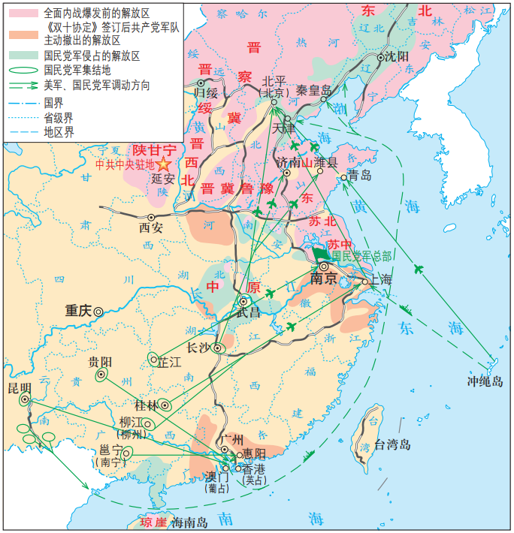
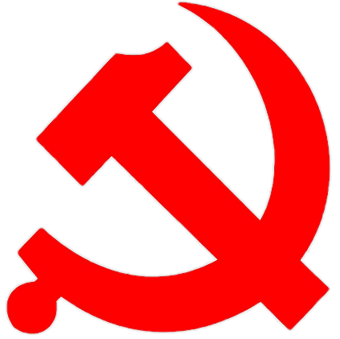
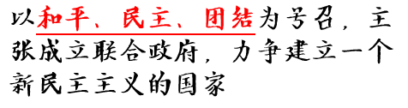





四、必备知识，夯实基础
三、解放战争——背景
抗战胜利后国内局势：

Slide 36

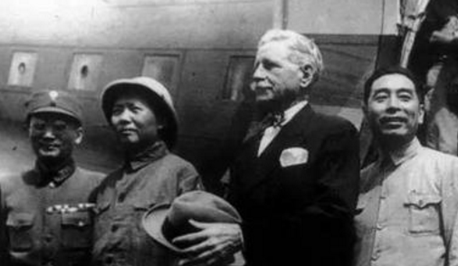
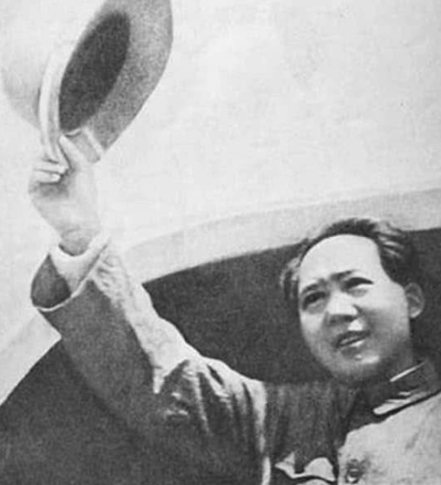




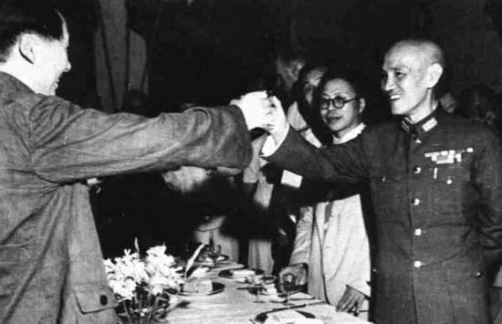










Notes:
民主人士梁漱溟“一觉醒来，和平已经死了！”
蒋介石终于在 1946 年撕毁了来之不易的协定，疯狂进攻解放区，内战爆发。最渴望和平的中国人民再一次卷入了战火之中。

Slide 37
四、必备知识，夯实基础
三、解放战争——进程
1946年6月—10月
粉碎国民党全面进攻；后4个月，粉碎国民党重点进攻
战略防御
1947年3月—6月
1947年6月，刘邓大军挺进大别山，揭开了战略反攻的序幕
战略决战
1948年9月
辽沈战役
基本上摧毁了国民党军队的主力，为解放战争胜利奠定了基础。
1948年11月初
淮海战役
1948年末
平津战役
最后胜利
1949年元旦，毛泽东发出将革命进行到底的号召。4月，国共北平谈判，达成《国内和平协定》，但南京国民政府拒绝签字。4月21日，中国人民解放军发动渡江战役，23日，占领南京，国民政府统治覆灭

Slide 38
四、必备知识，夯实基础
三、解放战争——胜利意义
国内 | 结束了中国近代百年来屈辱的历史，建立了独立自主的新中国
世界 | 壮大了世界和平、民主和社会主义力量，鼓舞了世界被压迫民族和人民解放斗争的士气
思想 | 是马克思主义在中国的胜利，是毛泽东思想的胜利

Slide 39
四、必备知识，夯实基础
三、解放战争——解放战争时期国统区的经济
1．原因
（1）美国商品的排挤：蒋介石集团为取得美国援助以发动内战，与美国签订《中美友好通商航海条约》，美国商品大量涌入，几乎垄断了中国市场，排挤国货。
（2）官僚资本的垄断。
（3）政府滥发纸币，造成恶性通货膨胀。
（4）苛捐杂税不断增加。
2．表现：民族工业发展陷入绝境。

Slide 40
【小结】近代各阶段民族工业发展的阶段特征及成因
时间 |  | 原因 | 代表/表现
19C70年代
19C90年代
1912-1919
阶段特征
自然经济逐渐解体；外资企业的刺激；洋务运动的诱导。
天津贻来牟机器磨坊；上海发昌机器厂，广东南海继昌隆缫丝厂。
产生
清政府放宽民间设厂的限制；1903年设立商部，奖励工商；
实业救国热潮；收回利权运动。
张謇、荣氏兄弟；棉纺织业、面粉业
初步发展
民国建立，提高资产阶级地位，激发振兴实业热情；实行有利政策，倡导使用国货；列强忙于战争，放松对中国的侵略；群众反帝爱国运动。
轻工业迅速发展，重工业和新兴民族工业（化学工业）得到一定程度发展。
短暂春天

Slide 41
小结：近代各阶段民族工业发展的阶段特征及成因
时间 |  | 原因 | 表现
1927-1936
1937-1945 |  | 沉重打击
1946-1949 |  | 陷入绝境
阶段特征
1928年基本实现全国统一；政府推出一系列有利于国民经济发展的政策。
棉纺织业和面粉业有较大发展；出现化学工业、橡胶等新兴工业部门。
较快发展
日本帝国主义在沦陷区的殖民统治；官僚资本的掠夺；战争破坏
民族资本日益萎缩；很多工厂被迫停产。
长期饱受战争的影响；美国等帝国主义的经济掠夺；官僚资本的挤压；苛捐杂税,通货膨胀。
民族工业陷入绝境，纷纷倒闭破产。

Slide 42
中国近代存在的几种经济成分
①
所占比重
⑤
④
③
②
1840
1870
1895
1914
1919
1927
1937
1949
年代
①小农经济
④民族资本主义企业
②外资企业
⑤官僚资本主义企业
③洋务企业

Slide 43
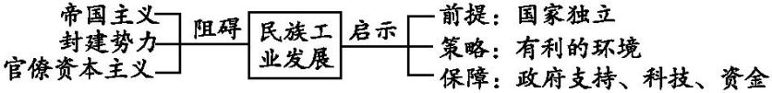
民族资本主义发展的阻碍因素
社会 性质
自身 因素
政局 动荡
半殖民地半封建的社会性质，决定了近代民族工业受帝国主义、封建主义和官僚资本主义的压迫和束缚，这是阻碍民族资本主义发展的主要因素
民族工业资金少、规模小、技术力量薄弱，因而投资和发展方面主要集中在轻工业领域，重工业基础薄弱，且主要分布在沿海和通商口岸。这种工业结构和地区分布的失衡使民族工业畸形发展，未能形成独立完整的工业体系
近代中国政局长期动荡，使民族工业的发展缺乏稳定的社会环境
【归纳拓展】阻碍民族工业发展的因素及对我们的启示

Slide 44
五、主题探究，能力提升
历史解释——中国共产党是全民族团结抗战的中流砥柱
探究一、根据材料一,并结合所学知识,用相关史实说明为什么中国共产党是全民族团结抗战的中流砥柱。
材料一 中国共产党领导下的广大军民总共抗击了60%以上的侵华日军和95%以上的伪军,对敌作战12.5万次,消灭日伪军171.4万余人。——摘编自《中国共产党历史图志》
(1)中国共产党是抗日战争的最早宣传者、动员者和最坚决的抗击者。
(2)中国共产党倡导建立并坚决维护巩固发展抗日民族统一战线,是全民族团结抗战的政治领导核心。
(3)中国共产党提出并坚持实行全面抗战路线和持久战战略总方针,是夺取抗战胜利正确方向的引领者。
(4)中国共产党开辟的广大敌后战场和领导的人民抗日武装,是坚持抗战和夺取抗战胜利的决定性力量。
(5)中国共产党团结带领人民群众铸就的伟大抗战精神,是夺取抗战胜利的强大精神力量。

Slide 45
五、主题探究，能力提升
历史解释——中国共产党是全民族团结抗战的中流砥柱
(1)中国共产党是抗日战争的最早宣传者、动员者和最坚决的抗击者。
相关史实：
①最早举起抗日旗帜:1931年九一八事变后,中共中央连续发表宣言,严厉谴责国民政府的不抵抗政策,提出“以武装民众的民族革命战争来抵抗日本帝国主义的侵略”的抗日救亡主张。
②率先开展抗日行动:1931年九一八事变后,中共满洲省委陆续派人赴东北各地组建游击队,开展游击战争,后改编成东北人民革命军。
③积极支援抗日活动:中国共产党通过各种方式,参与和支援国民党爱国军队和各抗日武装的斗争,对推动全国抗日运动兴起,促进国共两党以后的合作抗日,产生了积极影响。

Slide 46
五、主题探究，能力提升
历史解释——中国共产党是全民族团结抗战的中流砥柱
（2)中国共产党倡导建立并坚决维护巩固发展抗日民族统一战线,是全民族团结抗战的政治领导核心。
相关史实：
①积极倡导抗日民族统一战线:1935年中共中央发表“八一宣言”,号召“停止内战,一致抗日”。1935年12月,召开的瓦窑堡会议制定了抗日民族统一战线的新策略。
②推动建立抗日民族统一战线:1936年西安事变和平解决,初步建立了抗日民族统一战线。1937年9月,国民党中央通讯社发表了中国共产党提交的国共合作抗战宣言,抗日民族统一战线正式建立。
③坚决维护、巩固、发展抗日民族统一战线:抗战期间,中国共产党采取“以斗争求团结”的方针,多次打败国民党的反共高潮,维护、巩固并发展了抗日民族统一战线。

Slide 47
五、主题探究，能力提升
历史解释——中国共产党是全民族团结抗战的中流砥柱
(3)中国共产党提出并坚持实行全面抗战路线和持久战战略总方针,是夺取抗战胜利正确方向的引领者。
相关史实：
①实行全面抗战路线:1937年的洛川会议决定采取全面抗战路线,开辟敌后抗日根据地。
②实施持久战战略总方针:1935年底,毛泽东提出“要打倒敌人必须准备作持久战”的观点。1938年,毛泽东撰写的《论持久战》科学分析了抗战趋势,极大地鼓舞和坚定了中国军民争取抗战胜利的信心和决心。

Slide 48
五、主题探究，能力提升
历史解释——中国共产党是全民族团结抗战的中流砥柱
(4)中国共产党开辟的广大敌后战场和领导的人民抗日武装,是坚持抗战和夺取抗战胜利的决定性力量。
相关史实：
①战略防御阶段的重要力量:抗战初期,八路军取得的平型关大捷打破了日军“不可战胜”的神话。八路军和新四军开辟敌后抗日根据地,开展游击战争,有力地配合了正面战场的作战。
②战略相持阶段的主要力量:1940年的百团大战极大地振奋了全国人民。太平洋战争爆发后,敌后战场逐步成为全国抗战的主战场,中国共产党领导的人民抗日武装逐步成为全国抗战的主力。
③战略反攻阶段的决胜力量:1944年,八路军和新四军开始局部反攻。1945年8月开始全面反攻,中国共产党领导的抗日军民实际上承担起对日军全面反攻的主要任务。

Slide 49
五、主题探究，能力提升
历史解释——中国共产党是全民族团结抗战的中流砥柱
(5)中国共产党团结带领人民群众铸就的伟大抗战精神,是夺取抗战胜利的强大精神力量。
相关史实：
①铸就伟大抗战精神:在中国共产党倡导的抗日民族统一战线的领导和感召下,以爱国主义为核心的民族精神在抗日战争中得到前所未有的升华,伟大的抗战精神是中国人民弥足珍贵的精神财富。
②彰显伟大抗战精神:整个抗战期间,从白山黑水到珠江两岸,从长城内外到大江南北,无数中国共产党人始终奋战于抗战最前线,以旺盛的革命斗志,感染和激励着中国人民投身到伟大的民族解放事业的洪流。

Slide 50
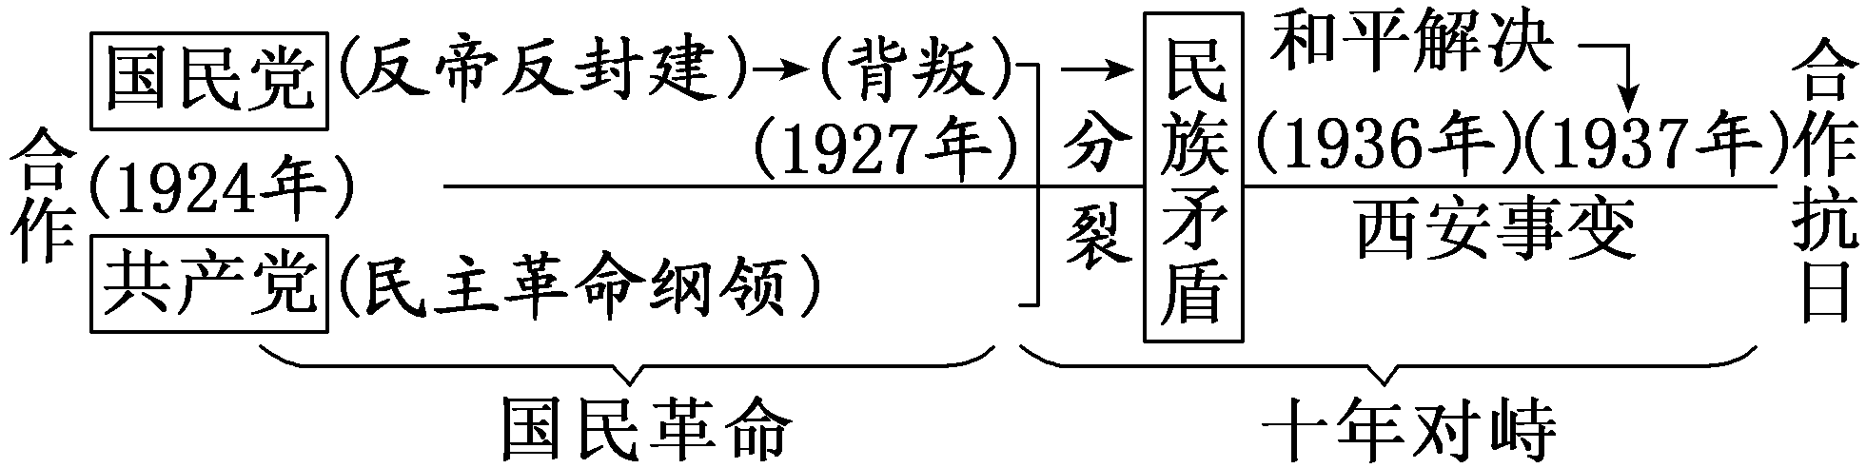
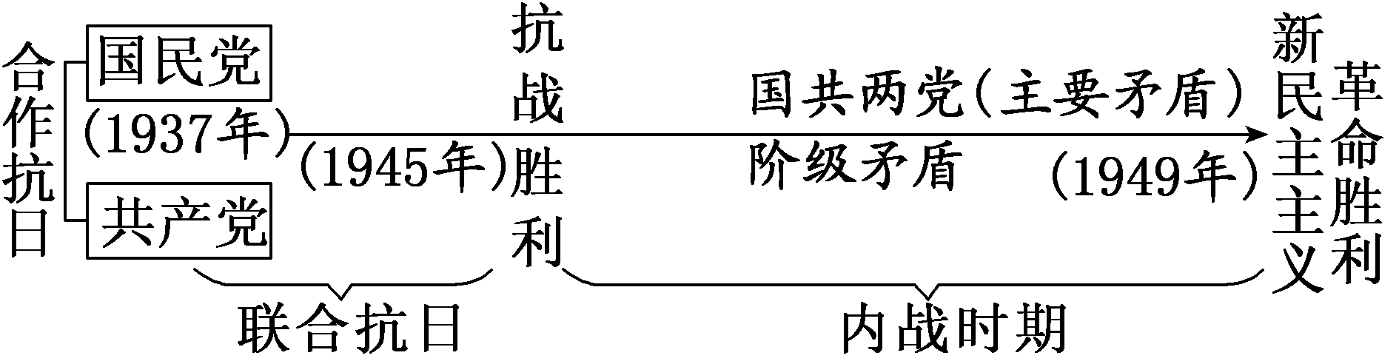
六、小结
新民主主义革命时期国共两党关系的演变
1．合作→对抗→再合作
2．再合作→再对抗

Slide 51
六、小结
影响国共两党关系变化的主要因素
(1)两党的阶级性质不同。国民党代表大地主大资产阶级的利益，中国共产党代表工农群众的利益。阶级性质不同是国共关系矛盾斗争直至分裂的根本原因。
(2)社会主要矛盾的变化。当民族矛盾上升为主要矛盾时，两党就有结束对抗走向合作的可能；当阶级矛盾上升为主要矛盾时，两党合作关系就有可能破裂，走向对抗。
(3)国际政治势力的态度与国际环境的影响。进步的国际政治形势和有利的国际环境能促成两党之间的合作；反之，反动的国际政治势力插手，就会加速两党关系的破裂。

Slide 52
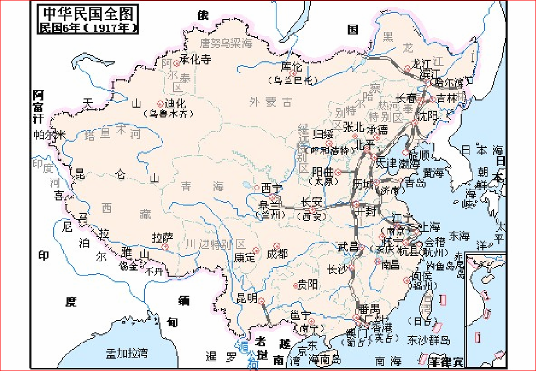
四、必备知识，夯实基础
一、抗日战争—— 侵华日军的罪行
任务一：时空观念 根据教材，梳理抗日战争期间侵华日军的罪行。
（1）军事侵略：占领中国大片领土
①1931年九一八事变
③1935年华北事变
④1937年七七事变
②1932年一二八事变
日军不断扩大侵华战争，战火遍及近半个中国。给中国造成巨大的人员伤亡和财产损失。
⑥1937.12.13占领南京
⑤1937年八一三事变
⑦1938年10月占领广州武汉
⑧1940-1942，对抗日根据地的“大扫荡”。

Slide 53
四、必备知识，夯实基础
任务一：时空观念 根据教材，梳理1931～1936年 日本局部侵华与中国人民的抗日斗争的重大史实及其意义。
进犯长城沿线
华北事变
九一八事变
一二八事变
伪满洲国
日本侵华
1931
1932
1933
1934
1935
1936
1937
中华民族伟大抗战
十九路军奋起抵抗
中国民权保障同盟
东北人民革命军
西安事变和平解决
抗日义勇军
抗日宣言
长城抗战
八一宣言
瓦窑堡会议
一二九运动
东北抗日联军
察哈尔抗日同盟军

